Slide 1
캡스톤 디자인
방학 일정
2025.06.30.
Junhoo Park
Dept. of Computer Engineering
Hanbat National University, Korea

Slide 2
Outline
서론
본론
결론

Slide 3
Chapter 1. 서론
서론

Slide 4
서론
Chapter 1. 서론
코드의 진행 방식
방학 기간 프로젝트 마일스톤
테스트 데이터 셋 예시
응급도 격상 조건 데이터 예시
응급처치 데이터 예시

Slide 5
Chapter 2. 본론
테스트 데이터 셋
코드의 진행 방식
마일스톤
응급도 격상 조건 데이터
응급처치 데이터

Slide 6
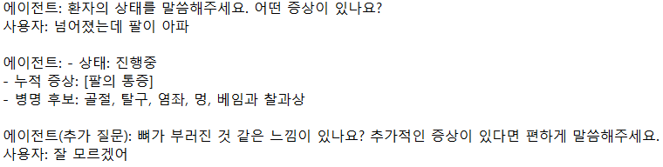
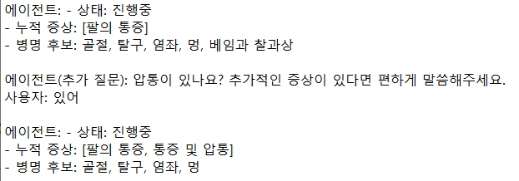
테스트 데이터 셋 예시
Chapter 2. 본론

Slide 7
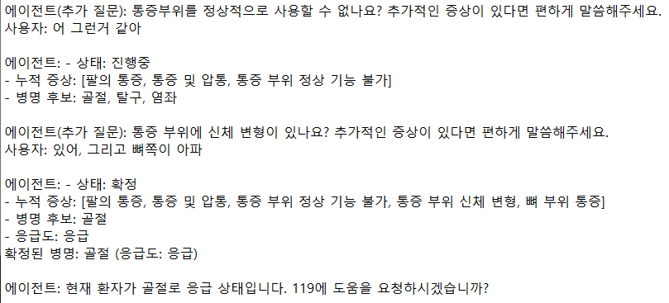
테스트 데이터 셋 예시
Chapter 2. 본론

Slide 8
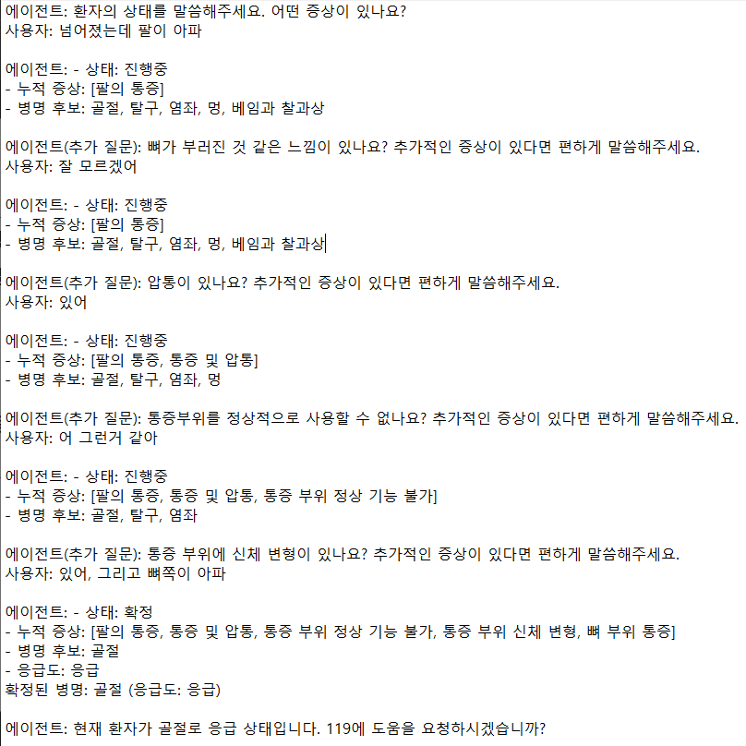
코드 진행 방식
Chapter 2. 본론
1. 기능 실행 시, 초기 증상 분석 및 초기 병명 추론
- 기능 실행 시, 에이전트가 “환자의 상태를 말씀해주세요. 어떤 증상이 있나요?” 질문
- 사용자 대답 시, 에이전트 - 사용자 대화 히스토리를 chat_history에 저장
- chat_history를 분석해 환자의 증상 파악
- GPT가 해당 증상들과 질병-증상 매핑 정보를 이용해 상태(확정/진행중), 누적 증상, 병명 후보 파악
- GPT 응답을 파싱하여 상태(확정/진행중), 누적 증상, 병명 후보 추출
- 병명이 확정되지 않은 경우 ‘진행중’ 상태로 follow-up 질문 단계로 이동

Slide 9
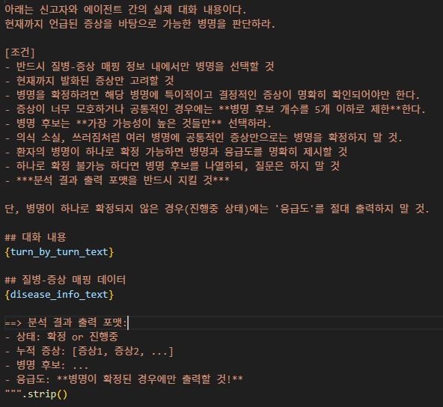
초기 증상 분석 및 초기 병명 추론 방법
Chapter 2. 본론

Slide 10
코드 진행 방식
Chapter 2. 본론
2. 후속 질문(follow-up) 생성
- ‘진행중’ 상태일 때 후속 질문 생성
- 병명 후보들을 응급도 순으로 정렬 (긴급 > 응급 > 비응급)
- 병명 후보들의 증상들을 질병-증상 매핑 정보에서 가져옴
- 병명 후보들의 증상들 중 ‘누적 증상 + 스킵증상’에 포함된 증상들은 제거
- 응급도 높은 질병의 아직 확인되지 않은 증상 하나의 존재 여부를 묻는 질문 생성
- 예시: "의식을 잃었나요?", "가슴 통증이 있나요?”
- GPT는 아래 포멧을 지킴:
- 다음 질문 대상 증상: 팔에 통증
- 추가 질문: 팔에 통증이 있나요? 추가적인 증상이 있다면 편하게 말씀해주세요.

Slide 11
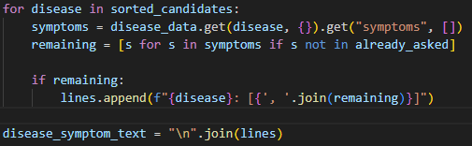
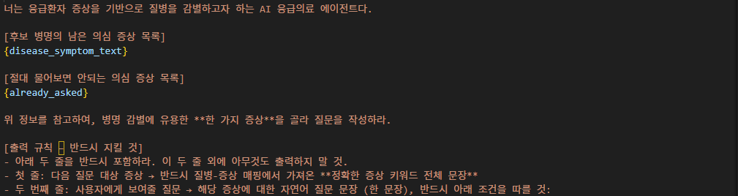
후속 질문 증상 선정 방법
Chapter 2. 본론
이미 물어본 증상
확정 증상=누적증상
스킵 증상
병명 후보들의 증상이 already asked에 있으면 빼고
남은 것들을 disease_symptom_text에 넣는다

Slide 12
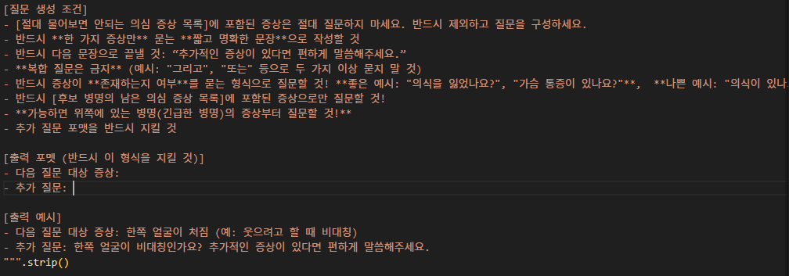
후속 질문 생성 규칙
Chapter 2. 본론

Slide 13
코드 진행 방식
Chapter 2. 본론
3. 후속 질문(follow-up) 처리
- 후속 질문이 중복되었는지 확인 → 중복이면 최대 3회까지 후속 질문 재생성 시도
- 재생성 시도 3회 초과 시: 질문 생성 실패 안내 → 119 연결 권유
- 후속 질문 수가 10회, 15회인 경우:
- 10회 초과 → 119 연결 권유
- 15회 초과 → 병명 확정 실패 및 응급도 기반 안내
- 질문 중복 여부 확인 후, 중복이 아닐 시 사용자에게 질문
- 자연어 사용자 응답을 ‘예/아니오/모르겠음’으로 분류
- “예” → 다음 질문 대상 증상 ‘누적 증상’에 추가
- “아니오/모르겠음” → 다음 질문 대상 증상 ‘스킵 증상’에 추가
- GPT가 누적 증상과 병명 후보들의 질병-증상 매핑 정보를 이용해 병명 추론

Slide 14
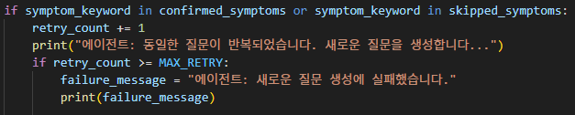
후속질문 중복 확인 방법
Chapter 2. 본론
symptom_keyword = 한쪽 얼굴이 처짐
중복 확인

Slide 15
스킵증상
Chapter 2. 본론
스킵 증상: 뼈가 부러짐

Slide 16
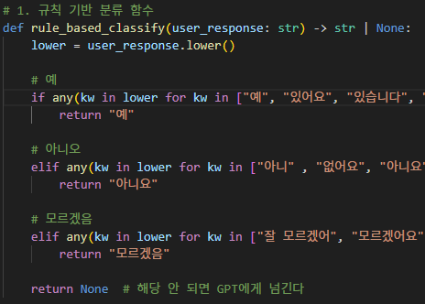
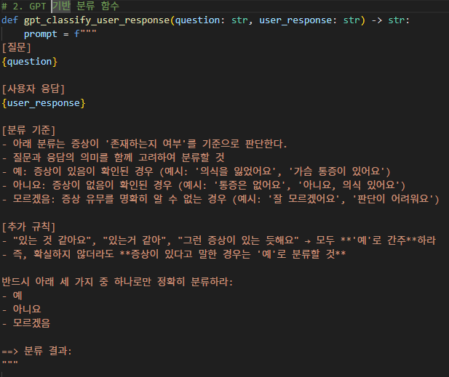
사용자 응답 분류 방식
Chapter 2. 본론

Slide 17
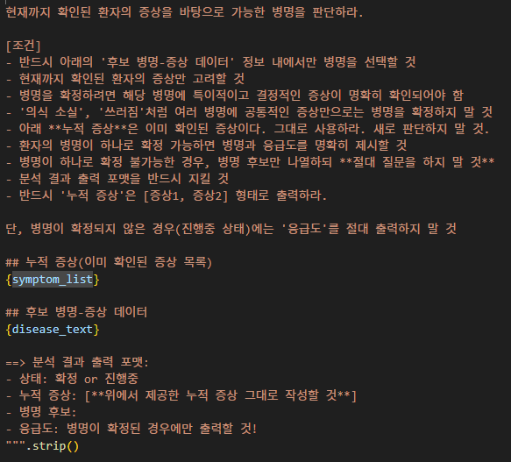
증상 기반 병명 추론(chat history 사용x)
Chapter 2. 본론
누적 증상 기반 병명 추론(챗 히스토리 사용x)

Slide 18
코드 진행 방식
Chapter 2. 본론
4. 병명 확정 조건 및 처리
- 병명 확정 성공 조건:
- 질문 횟수 15회 이하 && 병명 후보가 1개 남은 경우, 해당 병명 후보를 확정 지음
- 병명 확정 성공 시, ‘확정’ 상태로 업데이트 후 응급도 기반 조치 실행
- 병명 확정 실패 조건
- 질문 횟수 15회 초과 또는 질문 가능한 증상이 더 이상 없는 경우
- 지금까지 확인된 누적 증상과 질병-증상 매핑 데이터를 기반으로 GPT에 병명 추론 요청
- 병명이 하나로 확정되지 않을 경우 ‘병명 확정 실패’로 처리
- 추가 질문 생성 실패한 경우 (3회 연속 중복 질문 생성 또는 GPT 오류 등), ‘병명 확정 실패’로 처리
- 병명 확정 실패 시 병명 후보, 후보의 최고 응급도 출력 후 119 연결 or 처음 부터 재시작 선택지 제공

Slide 19
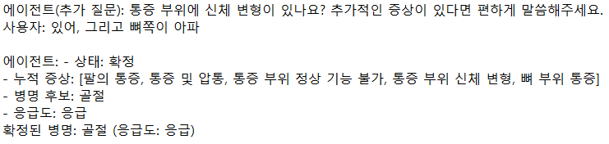
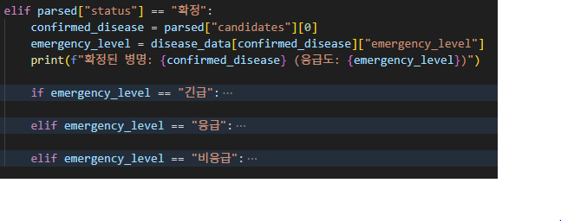
상태: 확정 분기
Chapter 2. 본론

Slide 20
코드 진행 방식
Chapter 2. 본론
5. 응급도 기반 후속 조치
- ‘확정’ 상태일 때, 응급도에 따라 조치를 취한다
- 긴급 상황:
1. 119 신고,
2. 상세 위치 파악 후 119 전달
3. 응급처치 안내
- 응급 상황: 119 신고 사용자 의사 확인
- 수락 시: 상세 위치 파악 후 119신고 + 응급처치 안내
- 거절 시: 바로 응급처치 안내
- 비응급 상황: 바로 응급처치 안내
- 119 신고는 백엔드에서 진행, 에이전트에서 백엔드로 환자의 증상, 병명, 상세 위치 데이터 전달

Slide 21
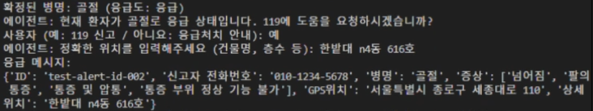
응급도 기반 후속 조치(예시, 구현x)
Chapter 2. 본론

Slide 22
코드 진행 방식
Chapter 2. 본론
6. 응급처치 안내
- 병명 확정 후 해당 병명.json 파일에서 응급처치 데이터 로딩
- 내부 구조: intro, precaution, checklist, instruction, closing
- 응급처치 단계는 다음 순서로 안내 됨
1. instruction에 checklist가 존재하는 경우:
- checklist를 사용자에게 질문 후,
- 응답이 “예”일 경우 yes_instructions에 해당 instruction 저장
- 응답이 “아니요” 또는 “모르겠어요”일 경우: 해당 instruction은 무시
2. checklist가 끝나면 intro 출력
3. 주의사항 안내
4. checklist가 없는 instruction 및 yes_instructions에 있는 instruction 출력
5. closing멘트 출력

Slide 23
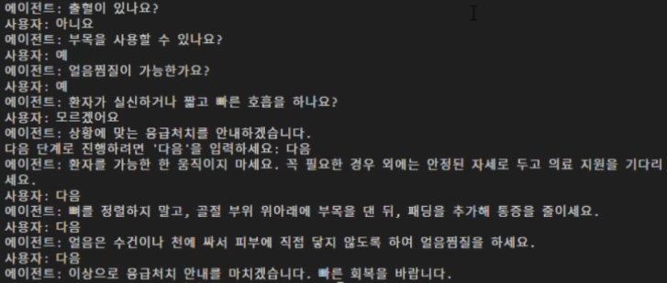
응급처치 안내(예시, 구현x)
Chapter 2. 본론

Slide 24
방학 마일스톤
Chapter 2. 본론
: 에이전트 개발자, : 앱, 백엔드 개발자, : 공동
ID | 작업 이름 | 시작날짜 | 완료날짜 | 2025
 |  |  |  | 7월 | 8월 | 9월 | 10월
1 | Agent 모듈화 | 2025-07-04 | 2025-07-10
2 | 질병-증상 데이터 정리 | 2025-07-11 | 2025-07-17
3 | 테스트 데이터 셋 구축 | 2025-07-18 | 2025-07-24
4 | 응급도 격상 조건 데이터 구축 | 2025-07-25 | 2025-07-31
5 | 응급처치 데이터 구축 | 2025-08-01 | 2025-08-07
6 | 응급도 격상 기능, 응급처치 안내 기능 구현 | 2025-08-08 | 2025-08-29
7 | APP, 백엔드 기능 개선 및 Agent 연동 | 2025-07-11 | 2025-07-31
8 | 테스트 및 개선 | 2025-08-29 | 2025-09-05
07-04
계획서II 제출
09-05
중간보고서II 제출
최종발표

Slide 25
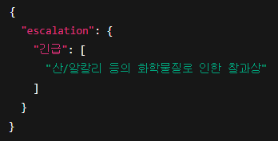
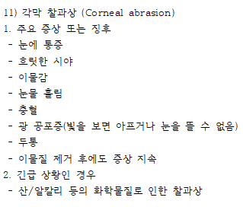
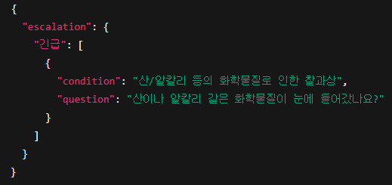
응급도 격상 조건 데이터 예시 - 각막 찰과상.json
Chapter 2. 본론
1. GPT 사용 방식
2. GPT x 방식

Slide 26
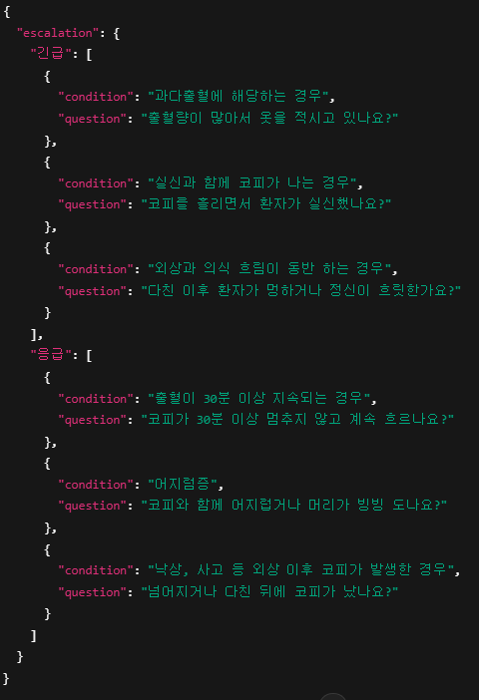
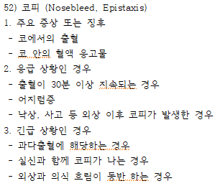
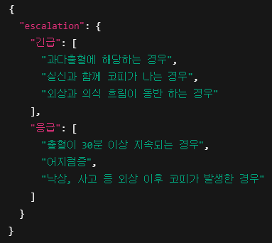
응급도 격상 조건 데이터 예시 - 코피.json
Chapter 2. 본론
2. GPT x 방식
1. GPT 사용 방식

Slide 27
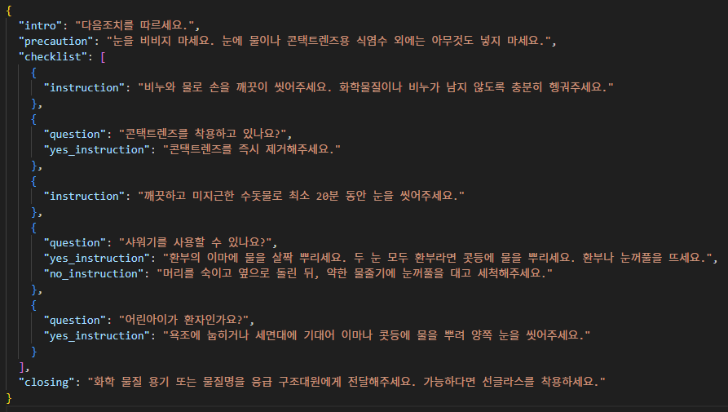
응급처치 데이터 예시 - 눈에화학물질이튀었을때.json
Chapter 2. 본론

Slide 28
Chapter 3. 결론
추가사항

Slide 29
추가사항
Chapter 3. 결론
데이터 베이스 로그 기능 활용하지 않기로 했습니다.
GPT가 아닌 소규모 Language모델을 사용하는 것은 다른 기능을 전부 완성한 뒤에 남은 기간을 보고 정하기로 했습니다.

Slide 30
감사합니다
Park Junhoo
email
https://kilab.hanbat.ac.kr/

